Slide 1

ScienceFacultyBudget
นายกฤษฎากร ไชยวงค์ รหัส 6004106301
อาจารย์ที่ปรึกษา อ.ดร.จักรกฤช เตโช

Slide 2

วัตถุประสงค์
เพื่อลดข้อผิดพลาดในการดำเนินเอกสาร
ลดระยะเวลาในการดำเนินเอกสารเอง
เพื่ออำนวยความสะดวกในการจัดการกับเอกสาร
2

Slide 3

ปัญหาระบบงานเดิม
ไม่สามารถตรวจสอบรายชื่อบุคลากรที่เข้าร่วมงานเดียวกันได้
การดำเนินเอกสารมีความล่าช้า
การดำเนินเอกสารมีความซ้ำซ้อน
3

Slide 4

ขอบเขตการทำงาน

Slide 5

บุคลากร
สามารถเข้าสู่ระบบได้
สามารถทำเอกสารการแจ้งความประสงค์ใช้งบประมาณได้
สามารถทำเอกสารขออนุญาตเข้าร่วมอบรม/สัมมนา/ประชุมวิชาการได้
สามารถทำเอกสารขออนุมัติการเดินทางได้
สามารถทำเอกสารขออนุมัติค่าลงทะเบียนได้
สามารถทำรายงานการเดินทางได้
สามารถดูงบประมาณที่เหลือได้
5

Slide 6

เจ้าหน้าที่การเงิน
สามารถดูงบประมาณที่เหลือได้
สามารถตรวจสอบรายชื่อบุคลากรที่เข้าร่วมงานเดียวกันได้
สามารถตรวจสอบเอกสารขออนุมัติการเดินทางได้
สามารถตรวจสอบเอกสารขออนุมัติค่าลงทะเบียนได้
6

Slide 7

เจ้าหน้าที่บริหารงานบุคคล
สามารถตรวจสอบเอกสารการแจ้งความประสงค์ใช้งบประมาณได้
สามารถตรวจสอบเอกสารขออนุญาตได้
7

Slide 8
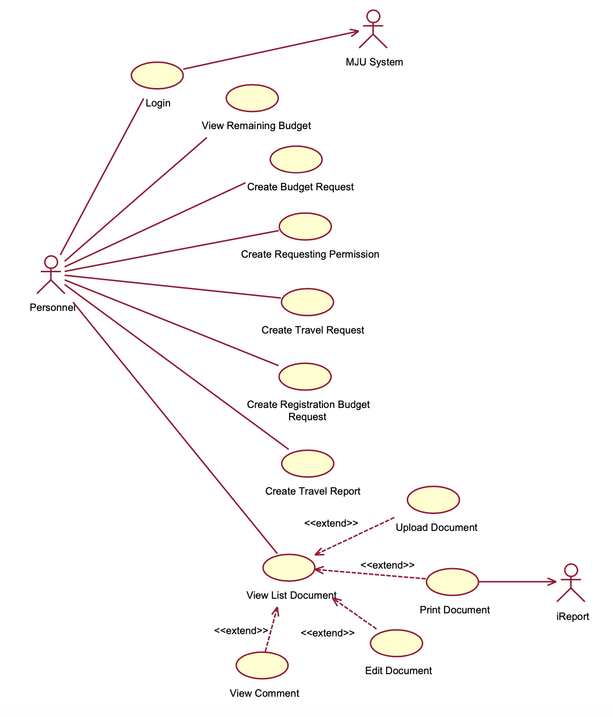
Usecase Diagram (บุคลากร) หน้า 16
8

Slide 9
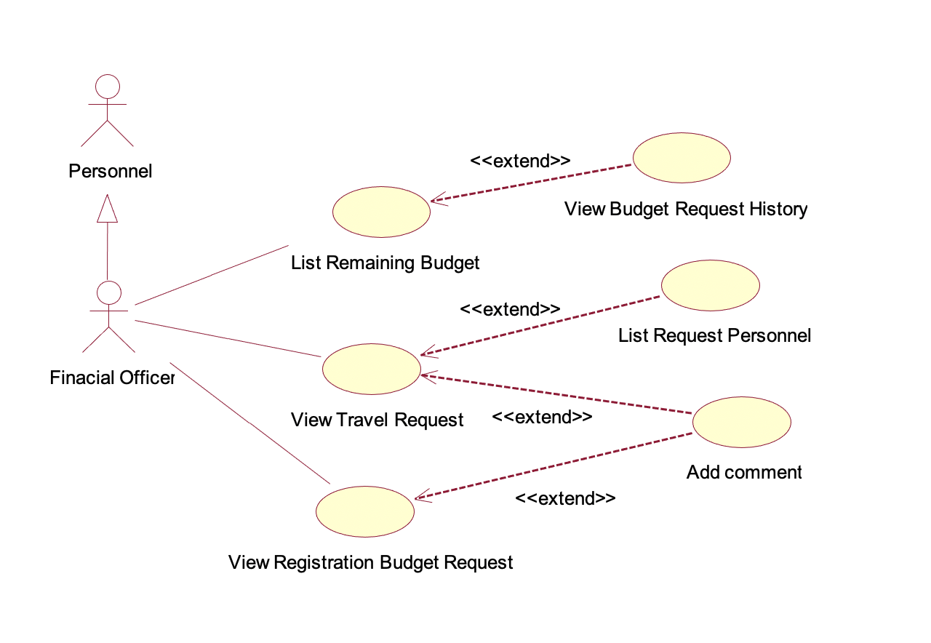
Usecase Diagram (เจ้าหน้าที่การเงิน) หน้า 16
9

Slide 10
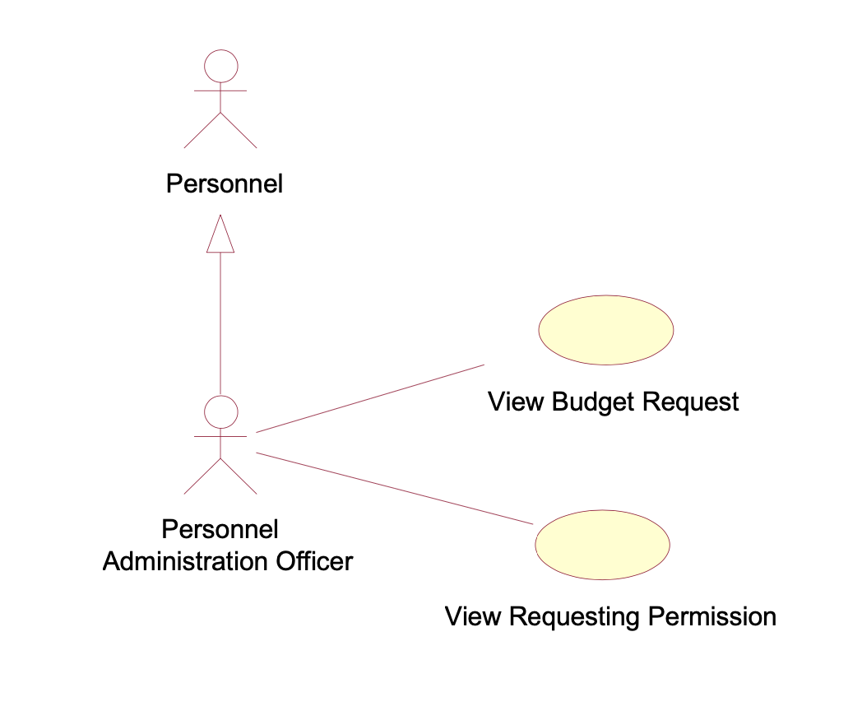
Usecase Diagram (เจ้าหน้าที่บริหารงานบุคคล) หน้า 16
10

Slide 11
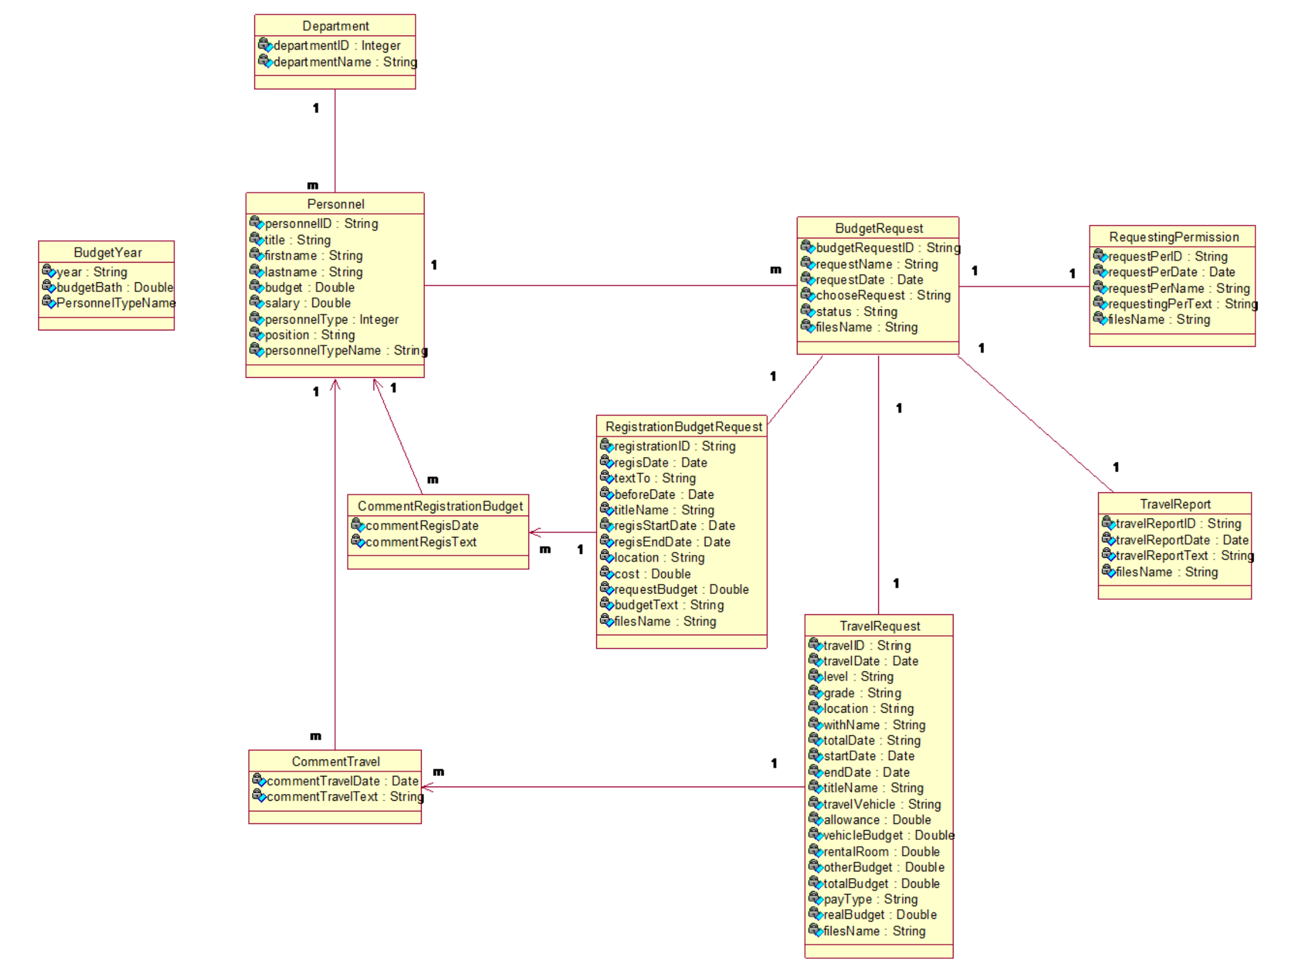
Class Diagram
หน้า 50
11

Slide 12
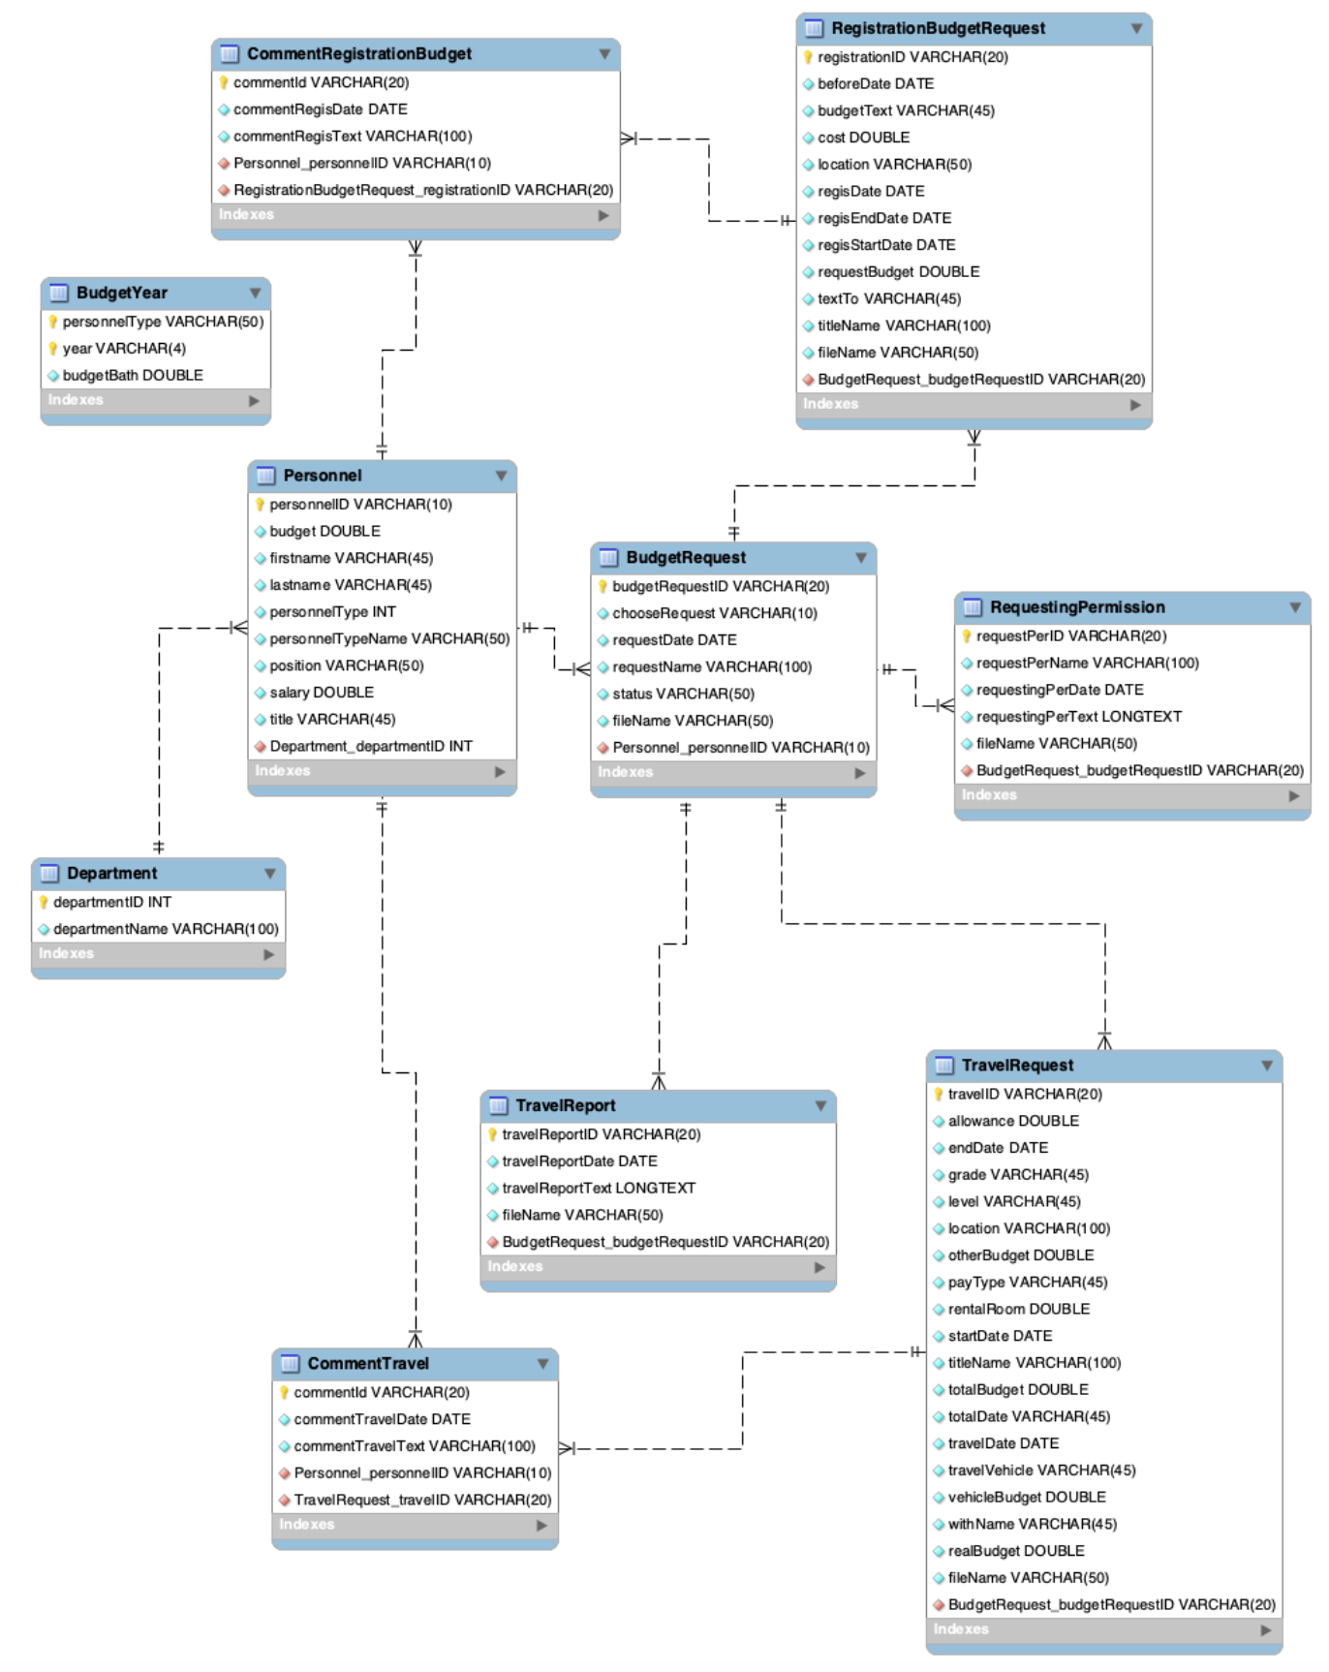
ER Diagram
หน้า 106
12

Slide 13
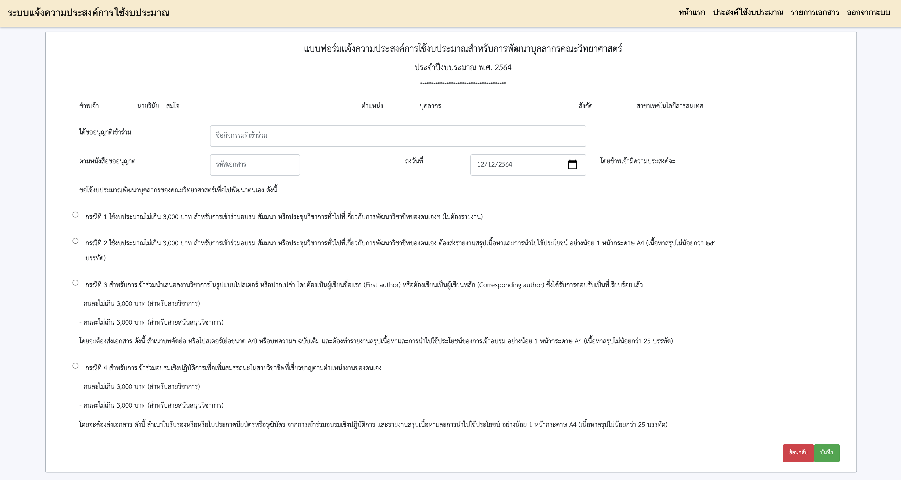
Usecase Create Budget Request Page
13

Slide 14
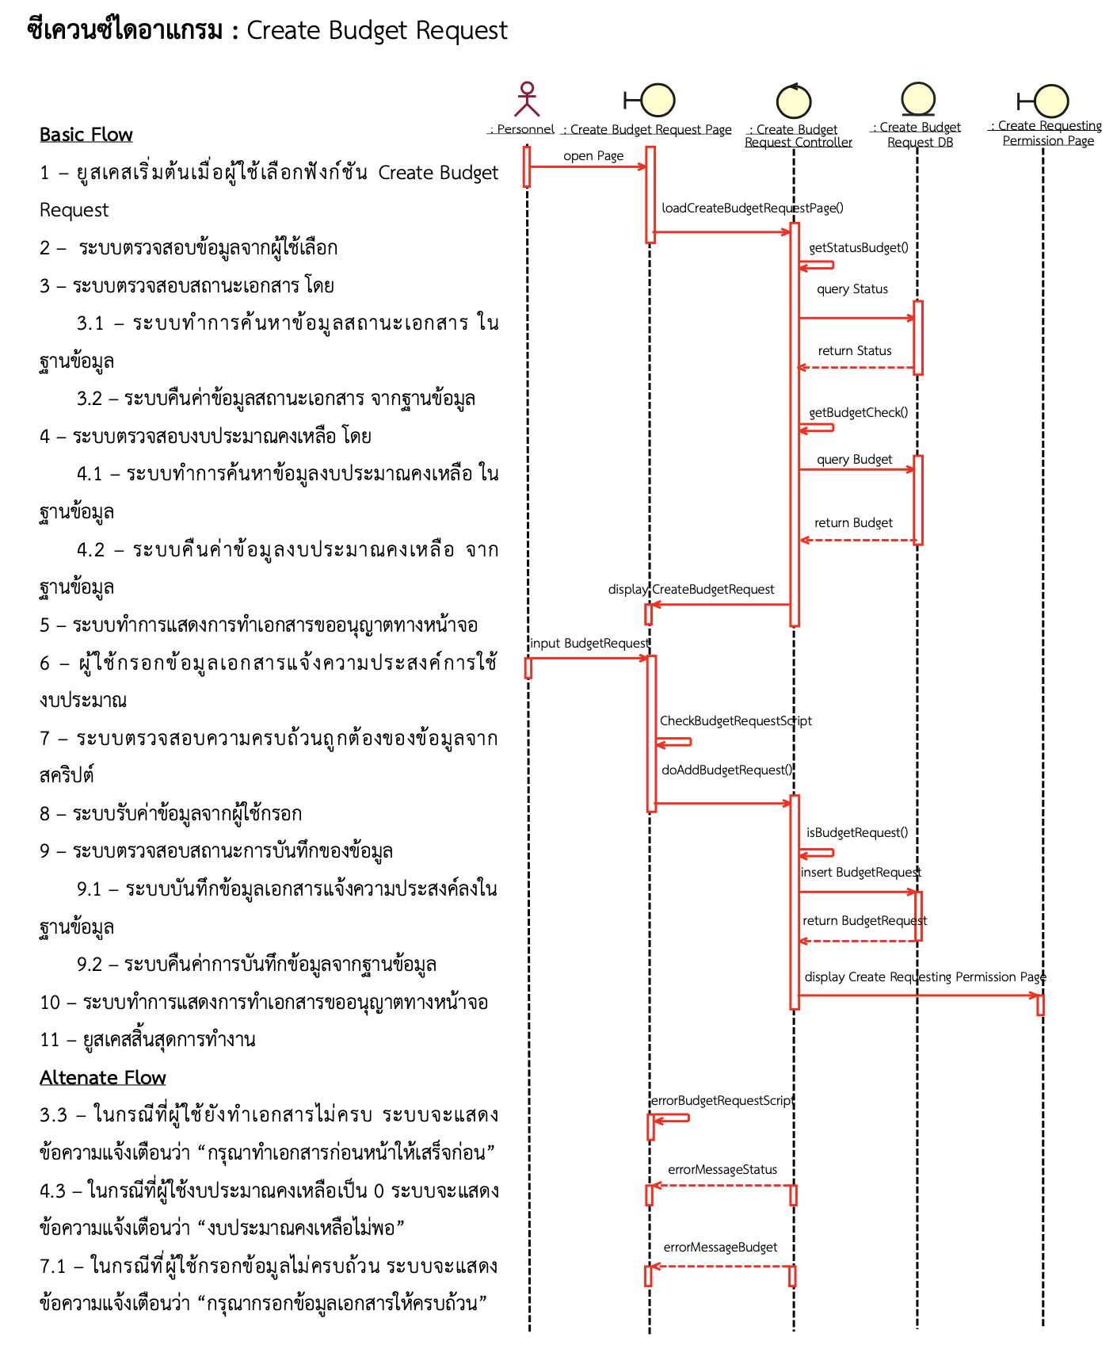
Sequence Create Budget Request ระดับ 1
หน้า 62
14

Slide 15
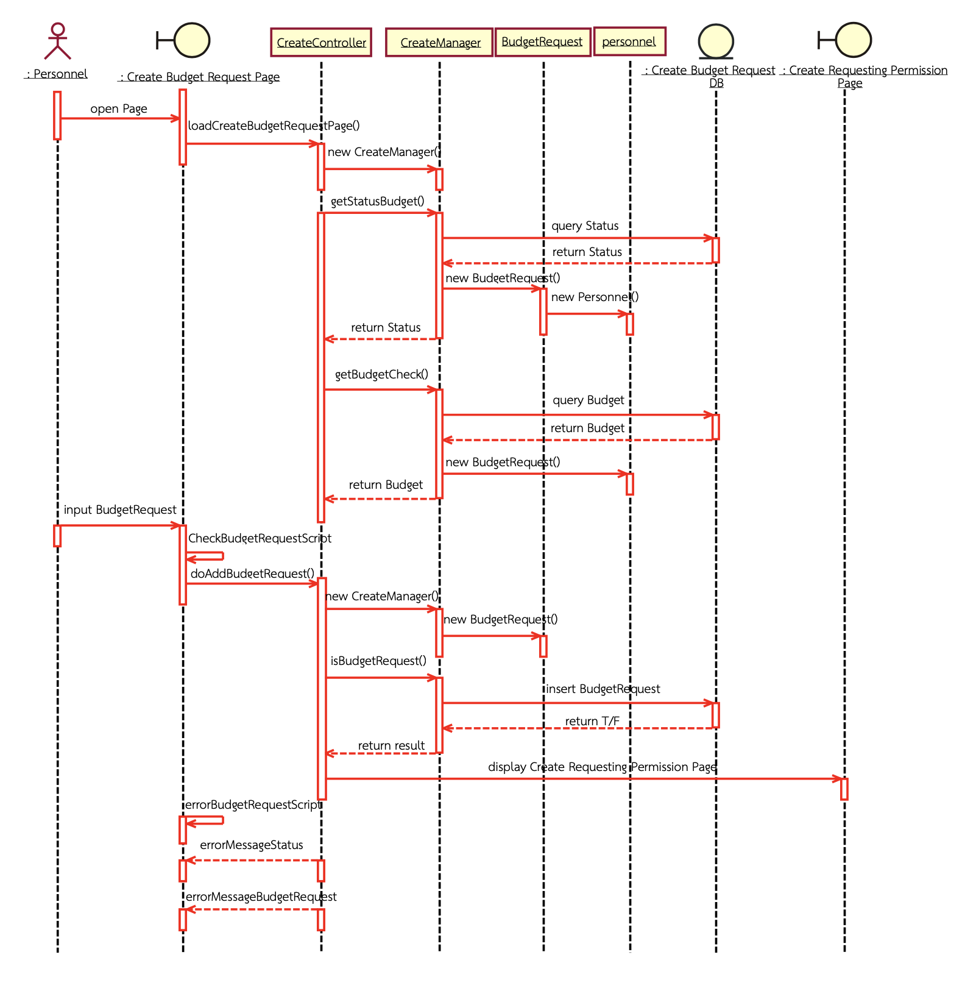
Sequence Create Budget Request ระดับ 2
หน้า 63
15

Slide 16
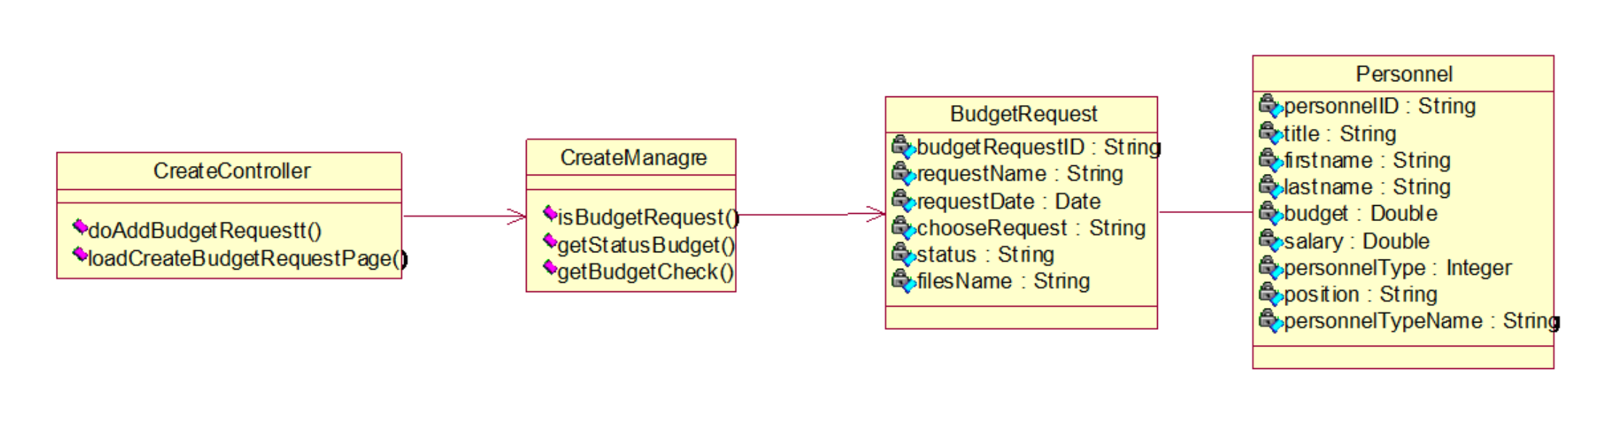
Class Diagram Create Budget Request
หน้า 63
16

Slide 17
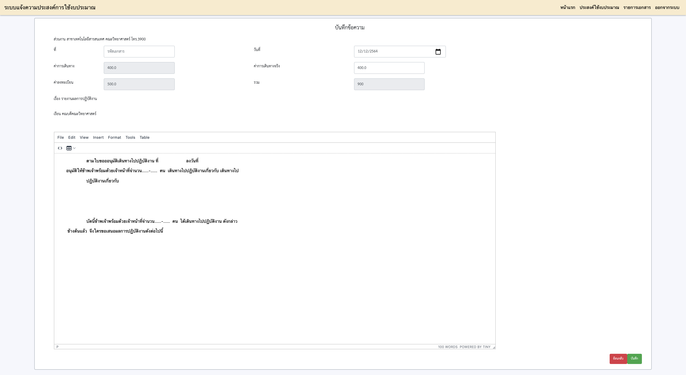
Usecase CreateTravelReport
17

Slide 18
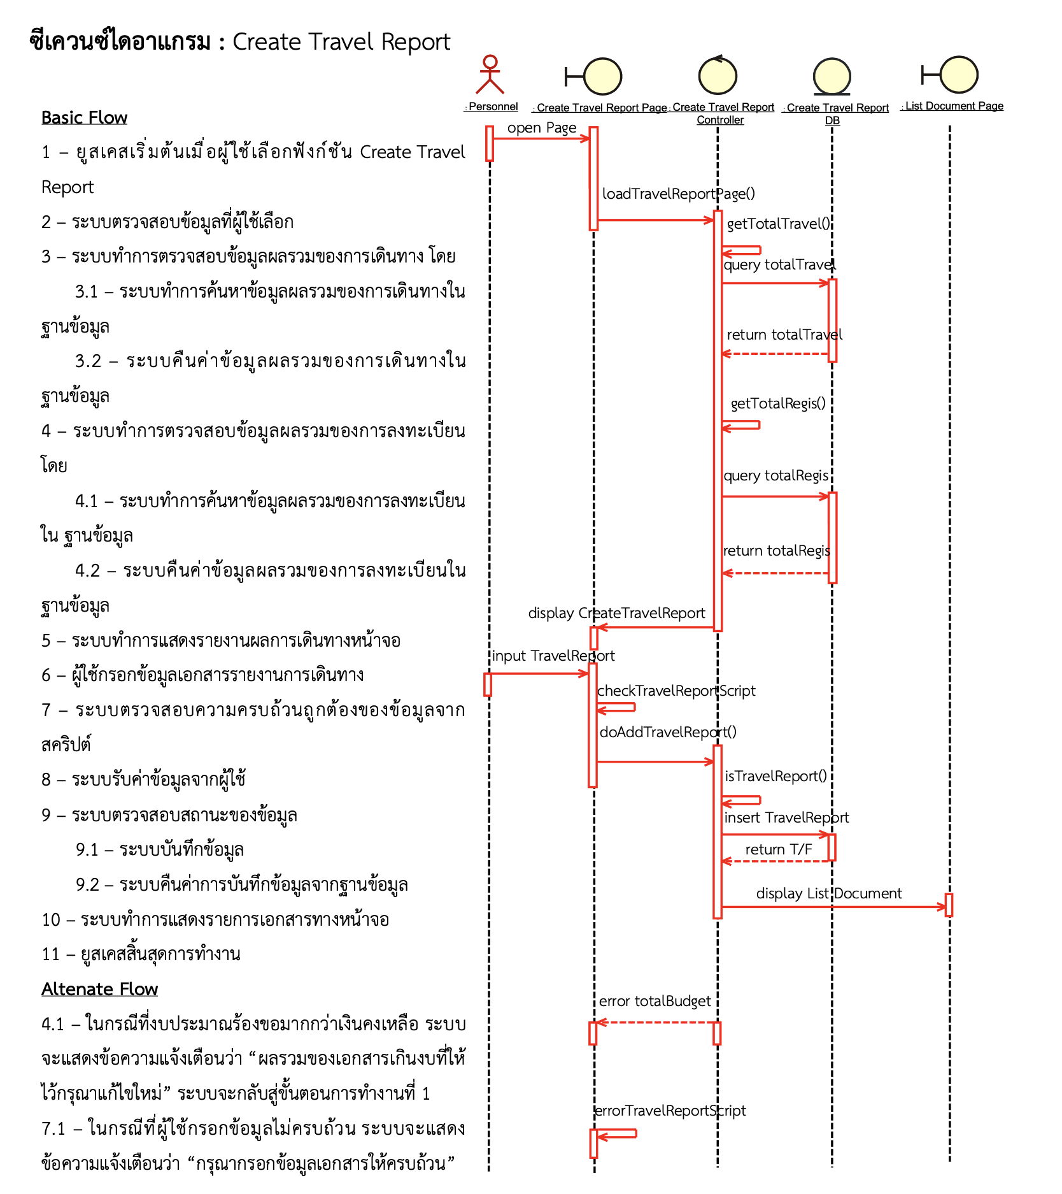
Sequence CreateTravelReport ระดับ 1
หน้า 74
18

Slide 19
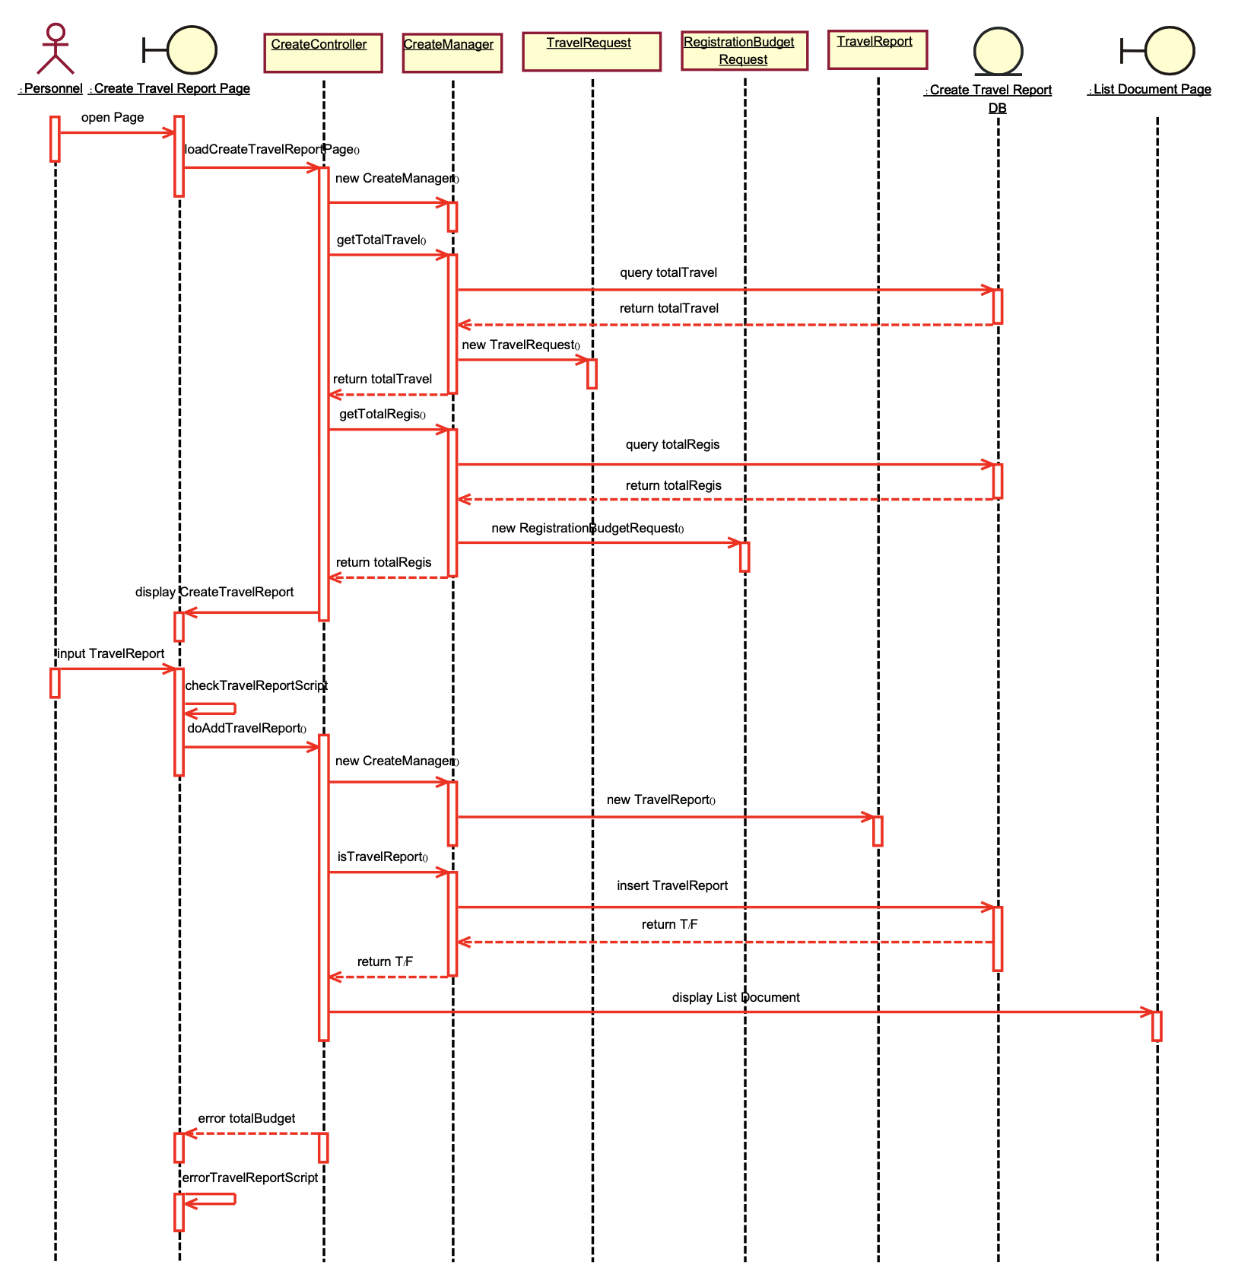
Sequence CreateTravelReport ระดับ 2
หน้า 75
19

Slide 20
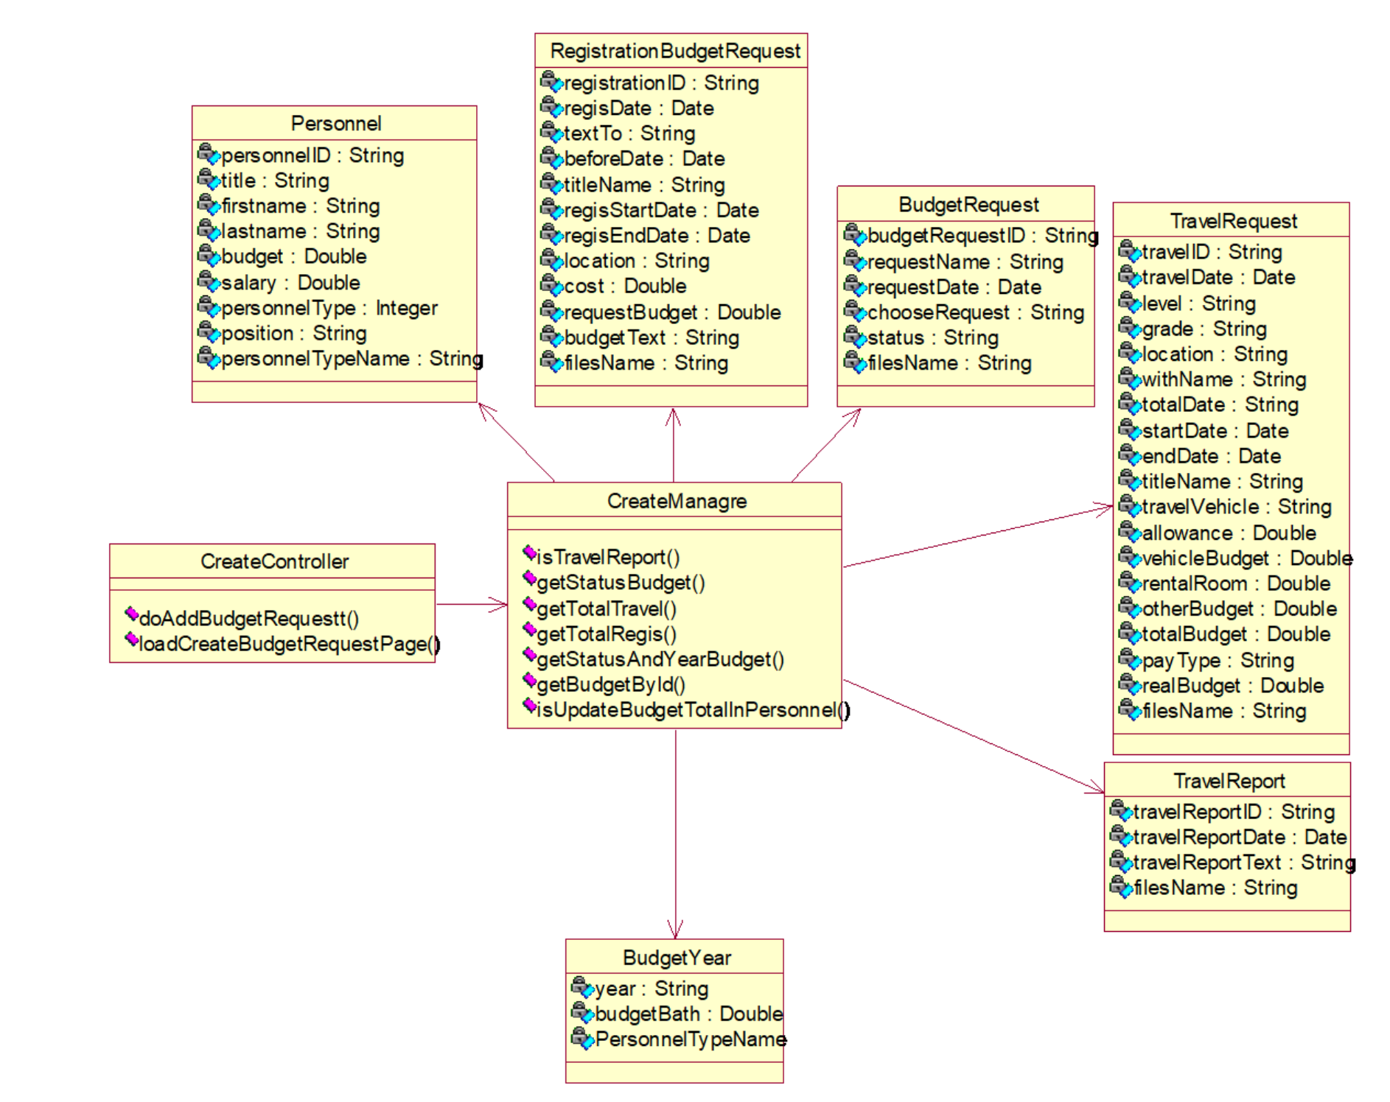
Class Diagram CreateTravelReport
หน้า 76
20

Slide 21
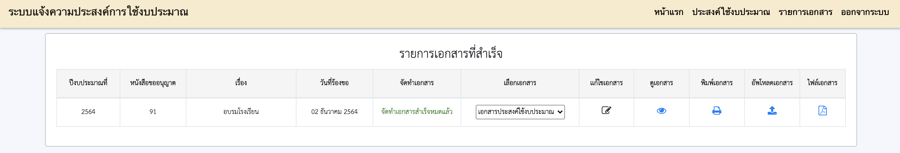
Usecase List Document
21

Slide 22
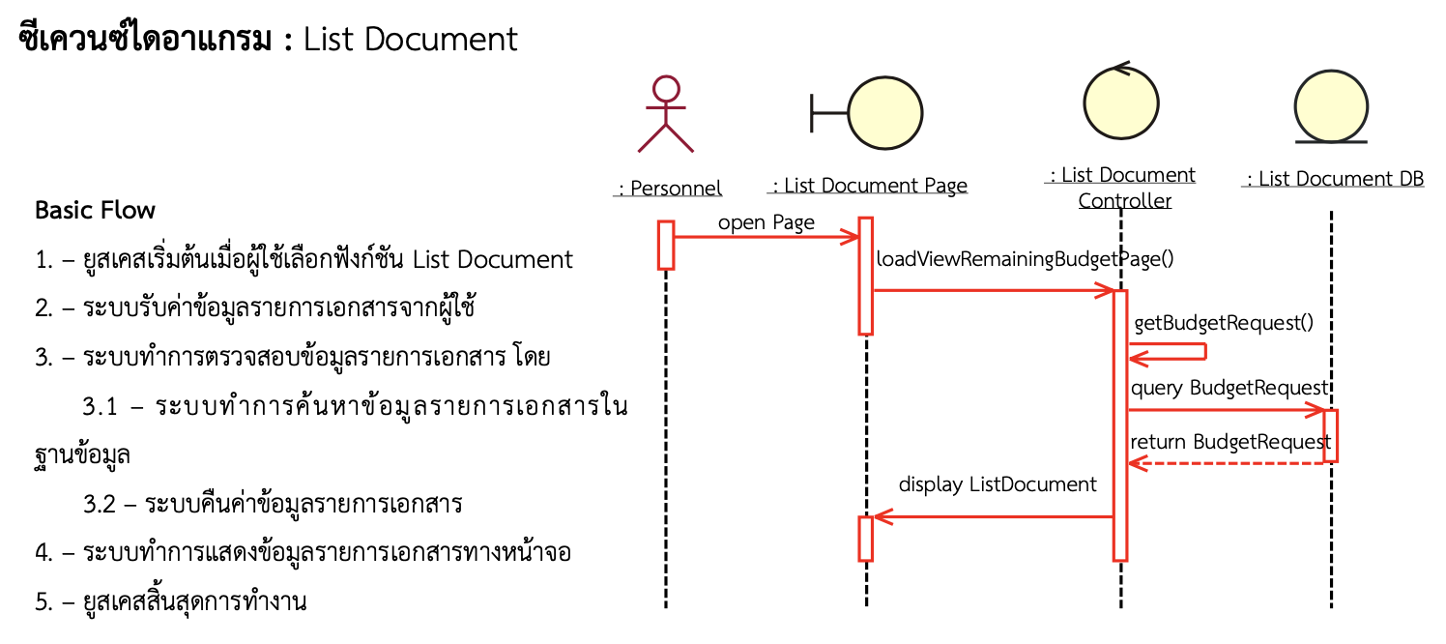
Sequence List Document ระดับ 1
หน้า 77
22

Slide 23
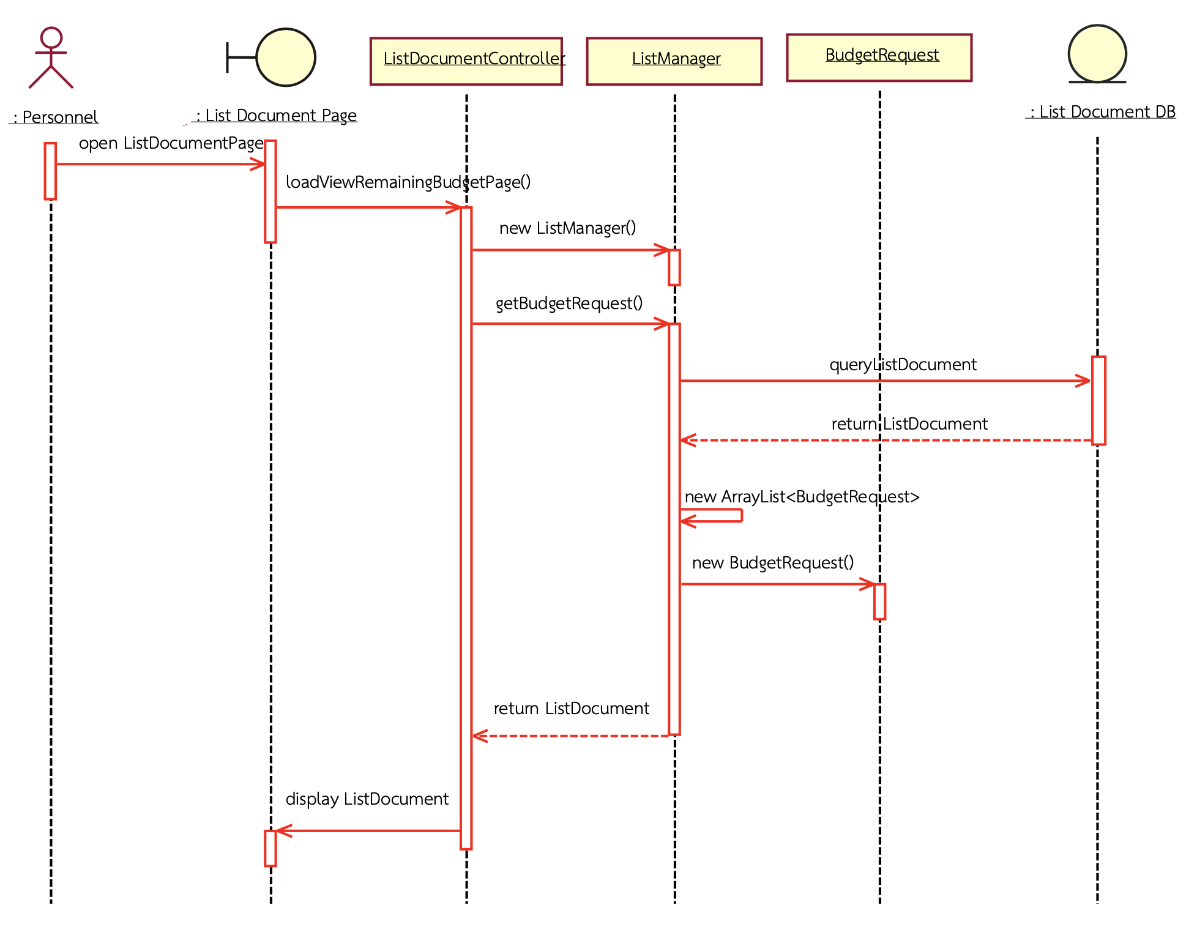
Sequence List Document ระดับ 2
หน้า 78
23

Slide 24
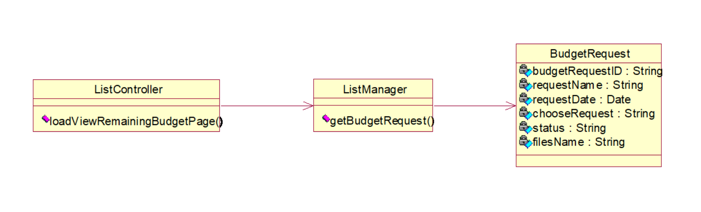
Class Diagram List Document
หน้า 78
24

Slide 25
Thank You
25

